Slide 1
操作系统课程设计
王全玉
wangquanyu@bit.edu.cn
13911887988

Slide 2
目的意义
操作系统是什么？
操作系统有用无用？
操作系统发展趋势？
操作系统实不实用？

Slide 3
课程内容
讲授 (6学时)
  Linux编程基础
  常用命令和工具
  APIs：进程控制、文件操作、信号、管道、共享内存、信号量
  Win32 APIs
  进程控制、内存管理、文件操作
上机实验 (26学时)

Slide 4
实验内容
基础实验
  编译Linux内核
  模拟算法实现(Linux和Windows)
  进程控制 (Linux和Windows)
  进程同步 (Linux和Windows)
  文件操作 (Linux和Windows)

Slide 5
成绩评定
出勤 (10%)-扣分，一次2分
实验 (90%)：要检查、答辩
  第1次10分，第2、3、4、5次实验每次20分
提交内容
  源程序
  实验报告
  通过网络教室提交，迟交扣分：20%、40%

Slide 6
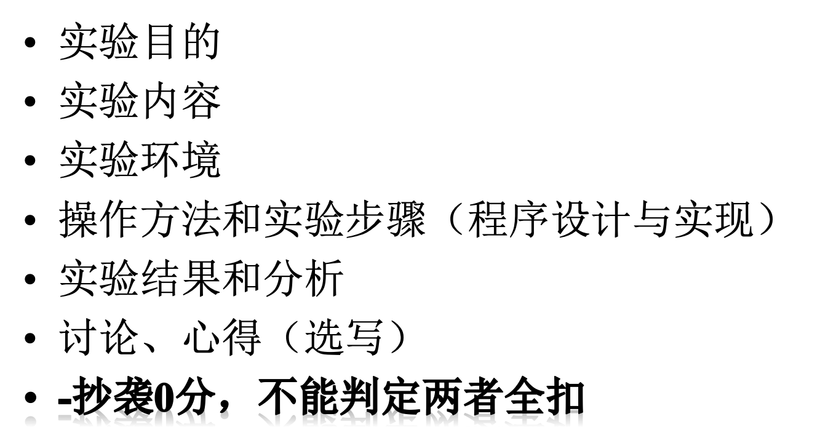
实验报告

Slide 7
教材
张丽芬等．《操作系统实验教程及Linux和Windows系统调用编程》，清华大学出版社．

Slide 8
参考书籍
W.Richard / Stevens, Advanced Programming in Unix Environment，机械工业出版社
张丽芬，刘美华，操作系统原理教程，电子工业出版社
陈向群等，Windows内核实验教程， 机械工业出版社
Mark E. Rossinovich, David Solomon, Windows Internals, Microsoft Press
Abraham Silberschatz. Operating System Concepts，高教出版社影印版

